Slide 1


Slide 2
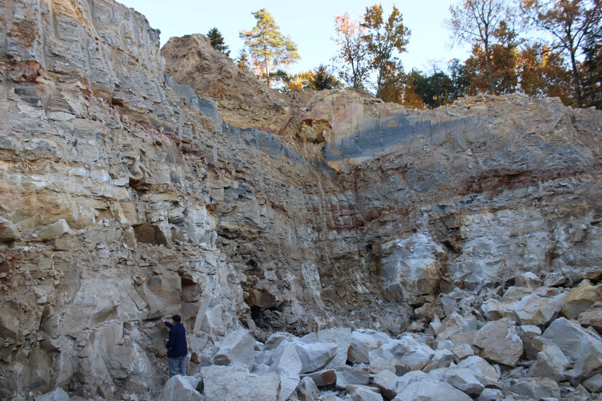
Fot. G. Niedźwiedzki

Slide 3
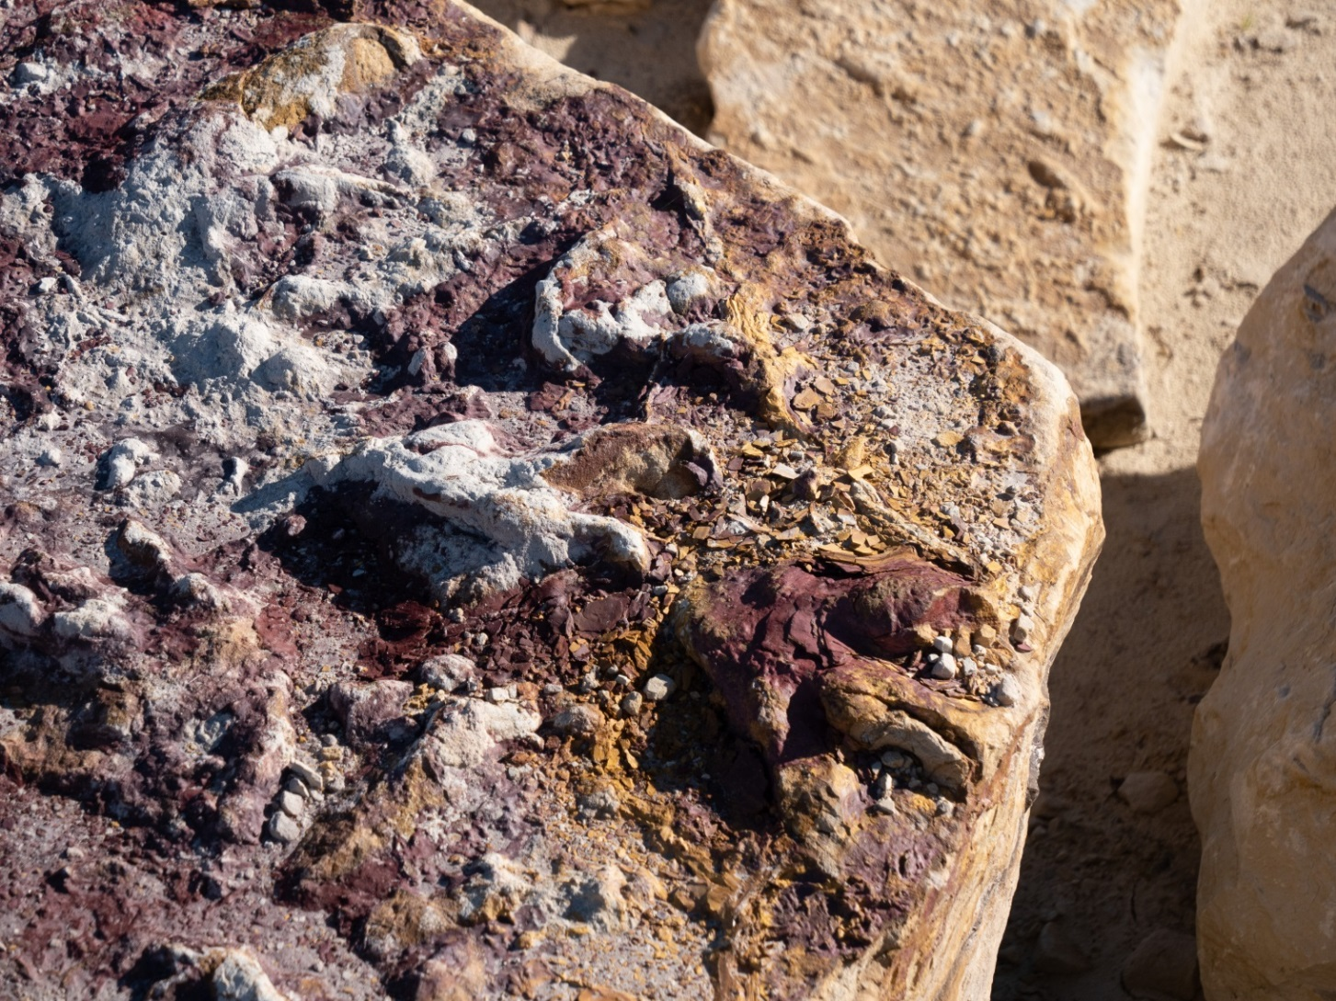
Fot. M. Zieliński

Slide 4
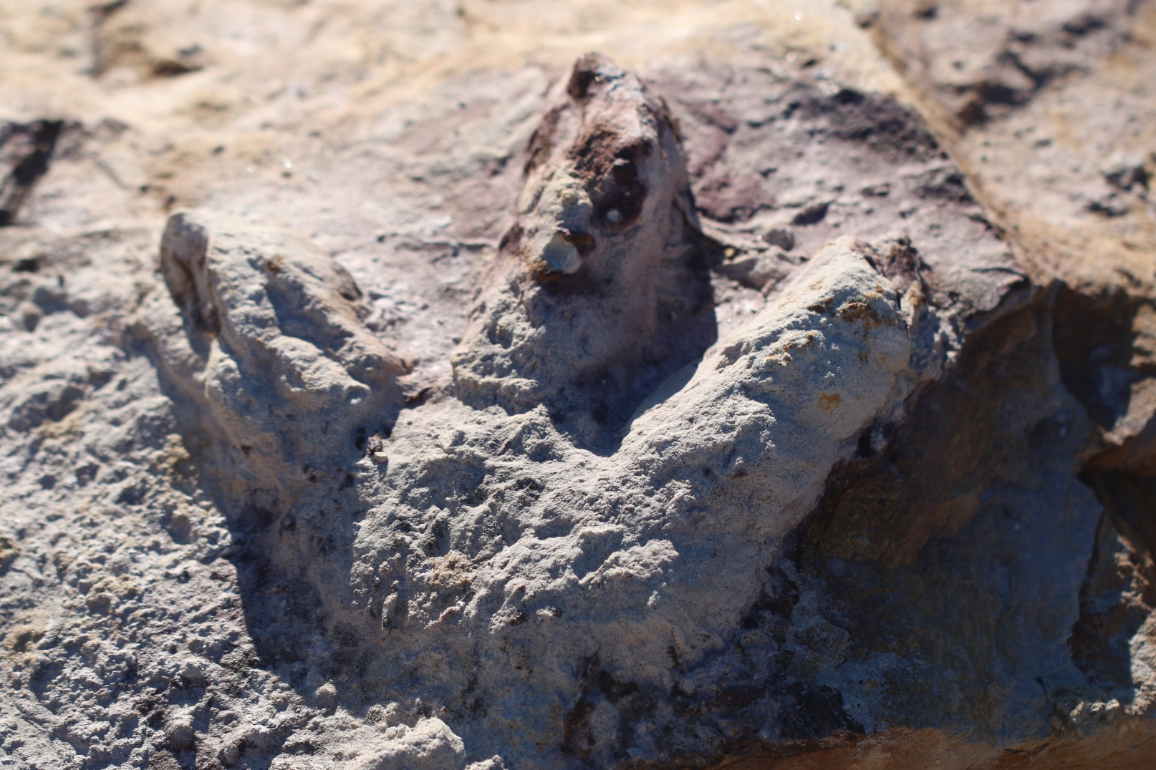
Fot. M. Zieliński

Slide 5
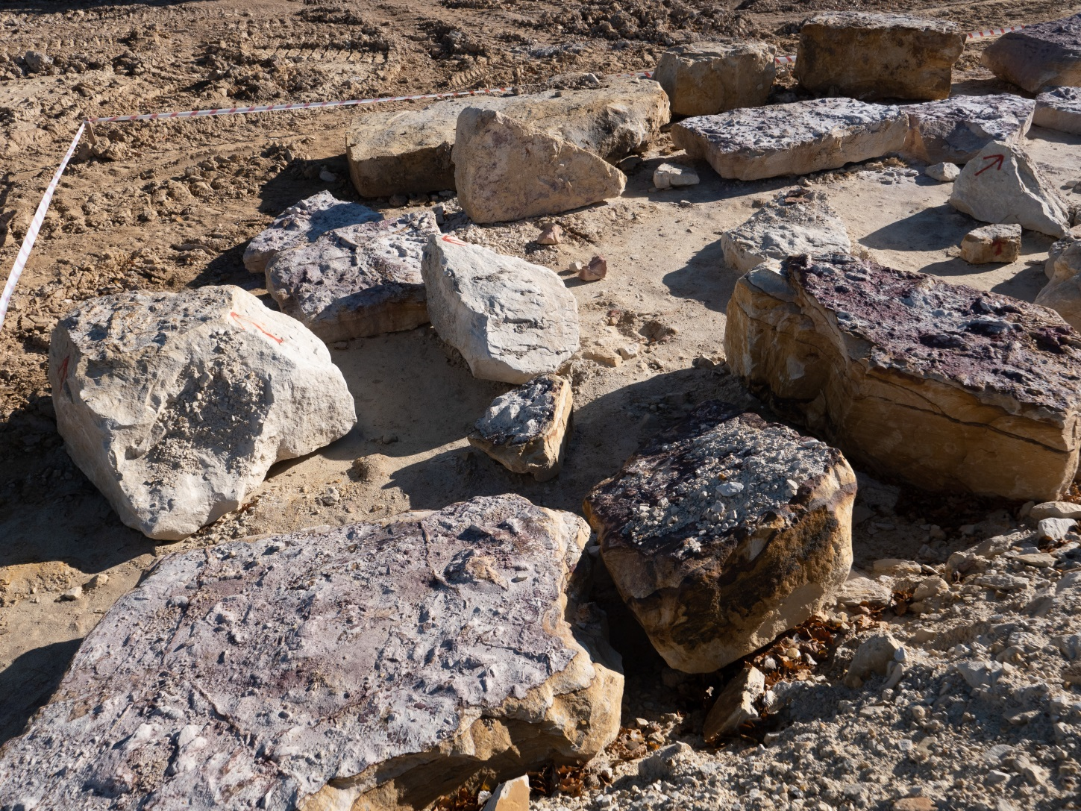
Fot. M. Zieliński

Slide 7
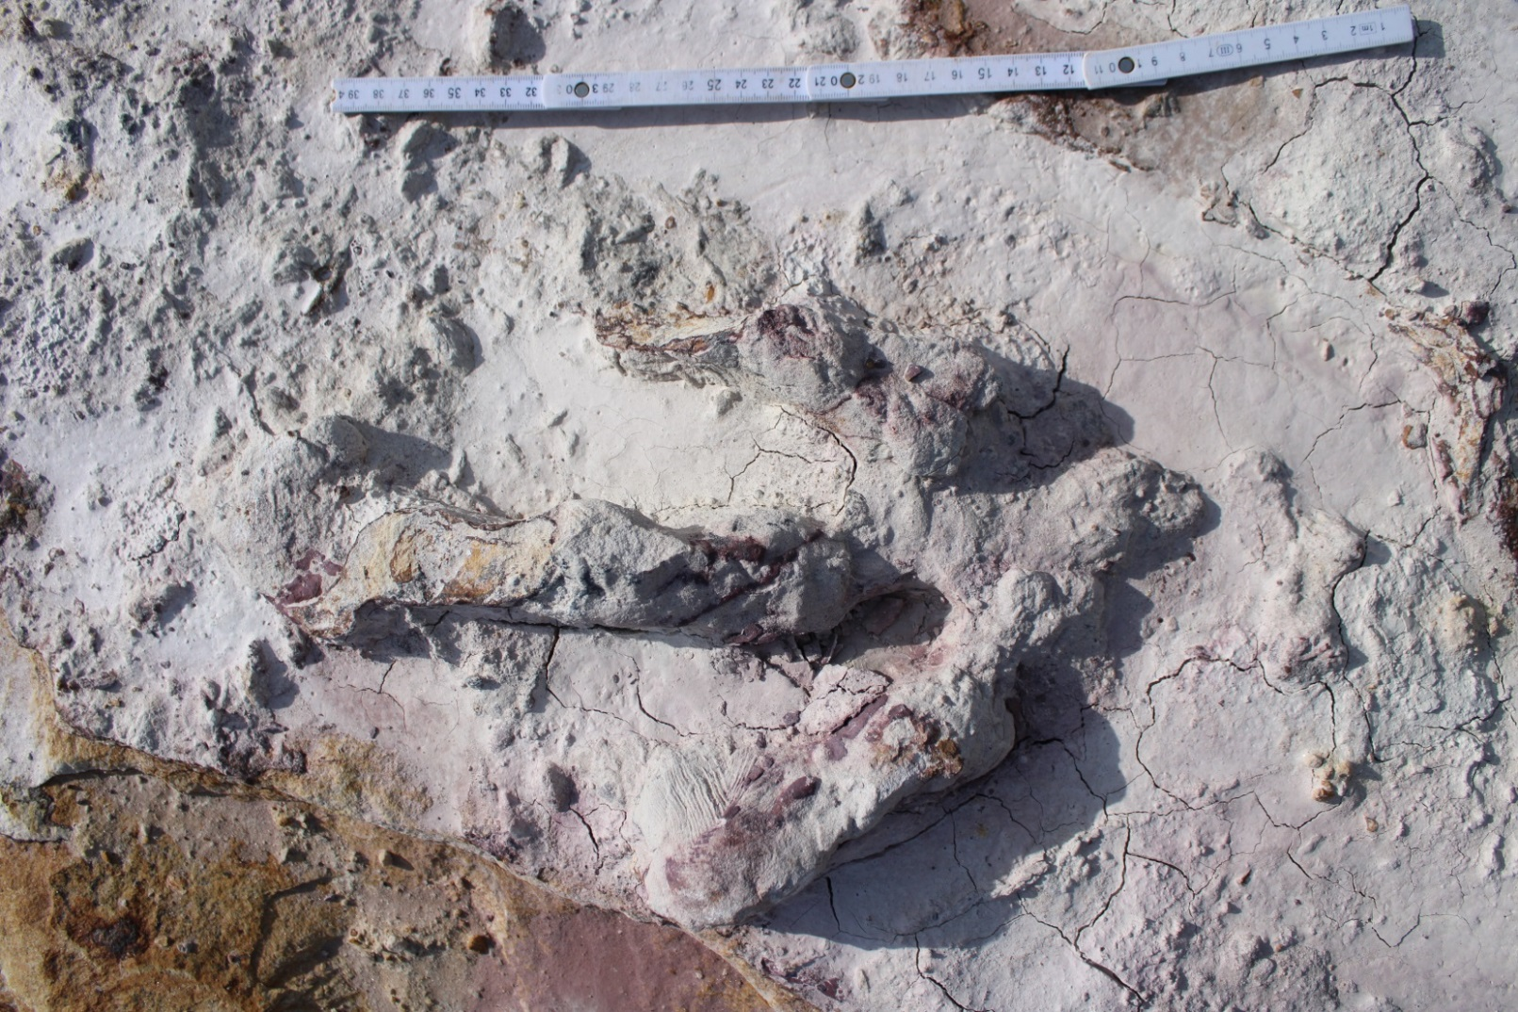
Fot. G. Niedźwiedzki

Slide 8
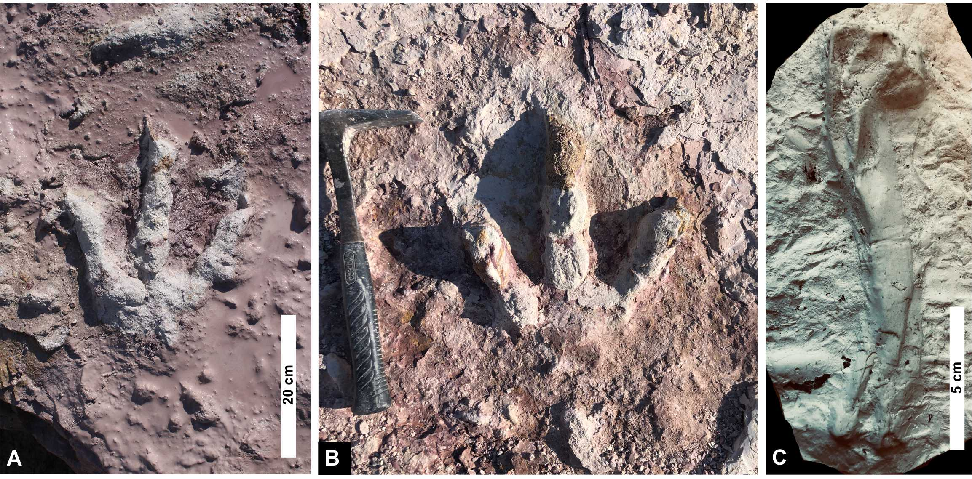
Fot. G. Niedźwiedzki

Slide 9
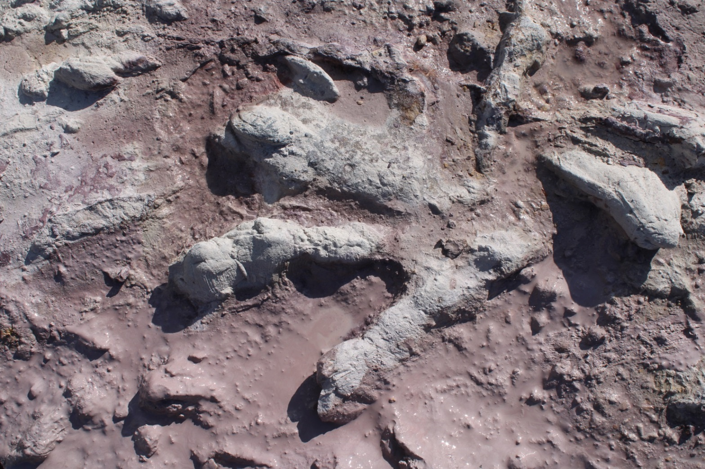
Fot. G. Niedźwiedzki

Slide 10
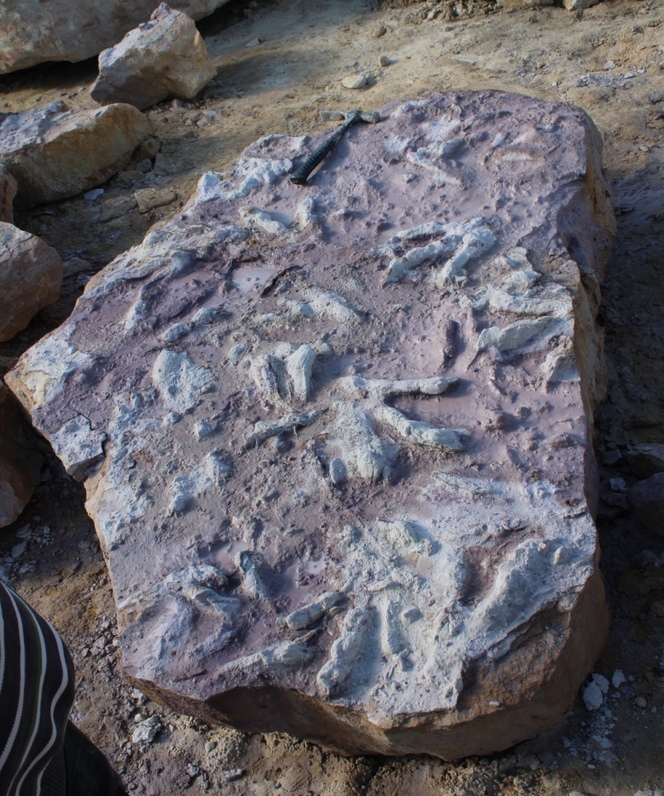

Fot. M. Zieliński

Slide 11
